Slide 1


促进学习为本，丰富生活为翼——
校园学习小助手
基于互动问答模式的综合学习平台
制作团队:WeAreHeros

Slide 2
目录
CONTENTS
Part 1
项目背景及需求
Part 2
概要设计与实现
Part 3
主要界面展示
Part 4
Part 3
用户体验
Part 5
创意与创新

Slide 3
项目背景及需求

Slide 4


项目背景
现有的互动平台是面向社会群众的，大多结构相似，功能繁杂，内容冗余，不适用于在校学生学习使用
市场上已有的学习平台，没有针对性，各个学科的题目混为一体，对学生而言提高学习效率作用有限

Slide 5
需求分析
互动问答
用户需要在学习中遇到难题时，通过简单地操作就可以获得其他用户或教师的帮助与指导
互动
01
02
文章鉴赏
问题分类
文娱
分类
学习之余，用户希望通过文章鉴赏等文娱项目丰富学习生活。
03
为更高效、更具有针对性的学习，用户希望用户问题以学科划分，专科专栏

Slide 6
需求分析
用户订阅
订阅其他用户，在第一时间接收到已订阅用户所发布的问题及其动态
订阅
04
05
消息通知
教师认证
通知
教师
当有其他用户解答用户发布的问题时，用户在第一时间接收到消息通知
06
教师需要认证教师身份，从而对问题进行权威解答

Slide 7
概要设计与实现

Slide 8
系统功能结构
校园学习小助手
管理员
学生用户
教师身份
监督内容
管理问题
发布消息
教师评审
互动问答
问题发表
分享问题
点赞功能
撰写文章
管理问题
管理文章
查看解答
认证教师
搜索文章
权威解答
发布文章
发布问题

Slide 9







技术模型
小助手
微信小程序
研发要快
《校园学习小助手》实现基于用户量庞大的微信平台。前端由微信小程序以及的iView组件构建而成。后端以成熟的后端开发语言Java2EE为主、以集成了健壮的Spring框架的Springboot框架为辅搭建而成。同时，利用封装了JDBC连接的MyBatis框架访问MySQL数据库实现后端数据存储。使用RabbitMQ实现消息订阅功能、并利用Redis非关系数据实现后端访问缓存来提高系统吞吐率等等。

Slide 10
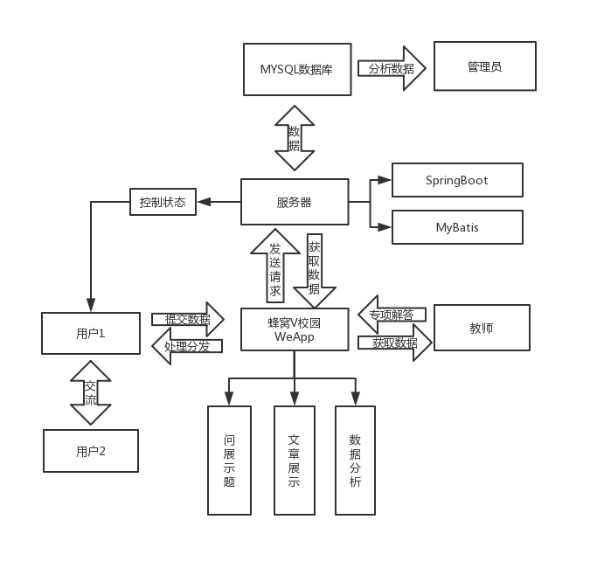
系统架构
高效
美观
创新
《校园学习小助手》使用前后端分离模式进行整体架构，具有简洁高效、分工明确的特点。
前后端分离通过Nginx + Tomcat的方式有效的进行解耦，并且前后端分离会为以后的大型分布式架构、微服务架构等打下坚实的基础
小助手

Slide 11
主要界面展示

Slide 12
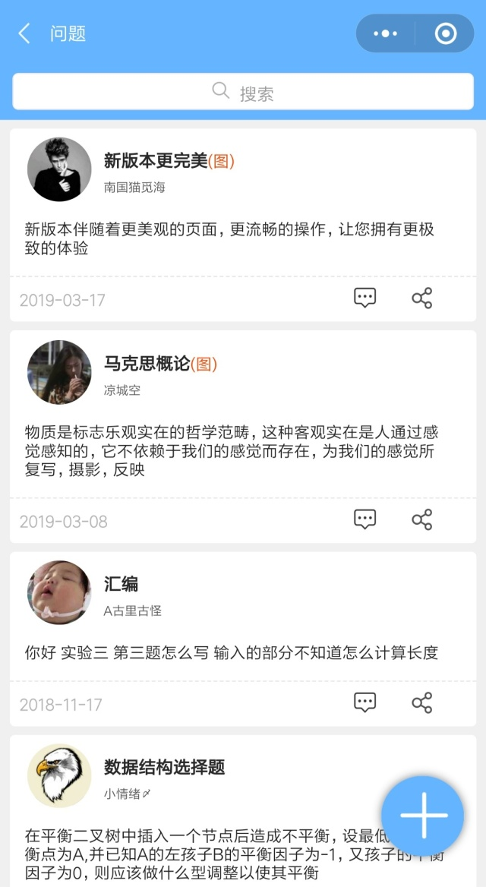
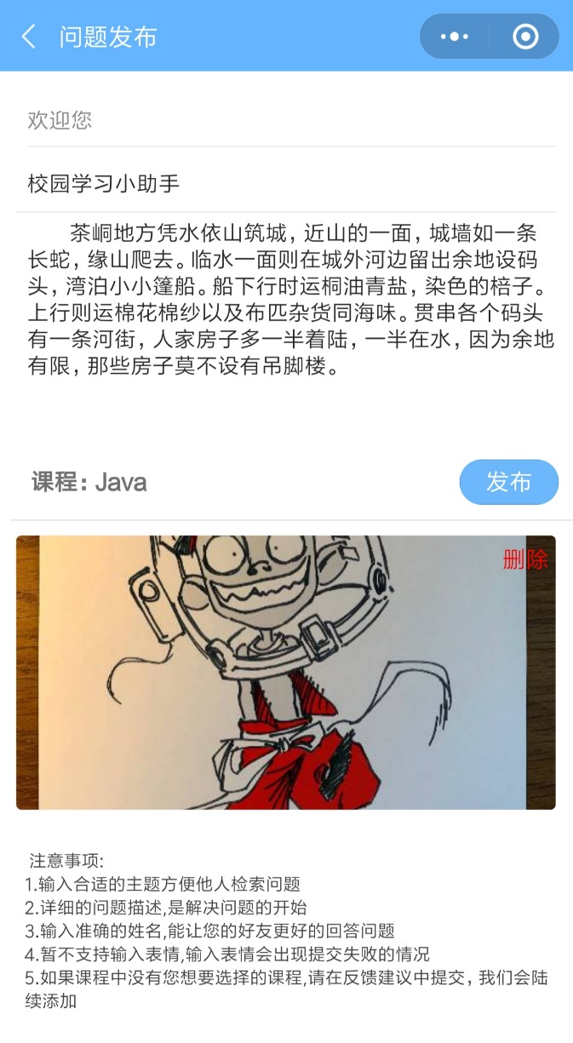
互动问答
互动问答是《校园学习小助手》的核心模块，服务器通过分析用户提交的数据，分批次显示未经分类的问题（随机）。
问题分类模块会根据学科对用户提交的问题进行分类，从而提供更加高效更有针对性的学习方式。
用户在遇到问题时，只需简单的几步操作——拍照或描述的方式将问题发布分享，即可获得其他用户的解答与建议，从而达到互动交流、学习研讨的目的
问题发布与浏览

Slide 13
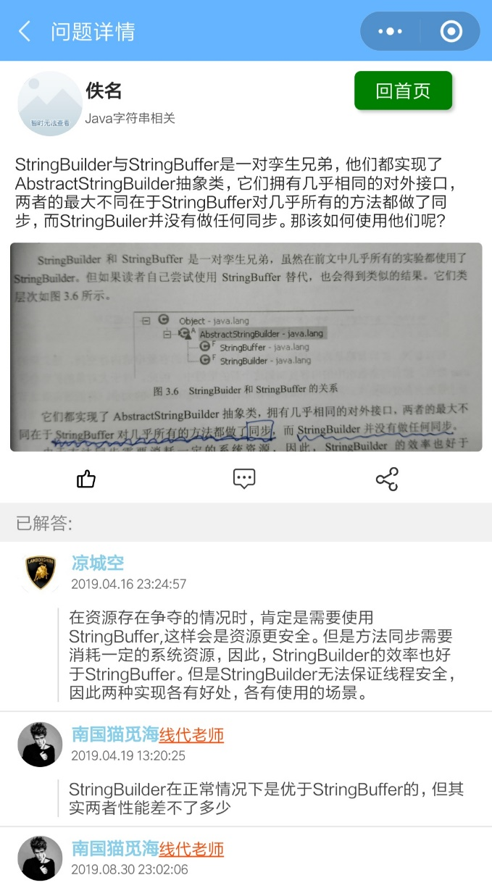
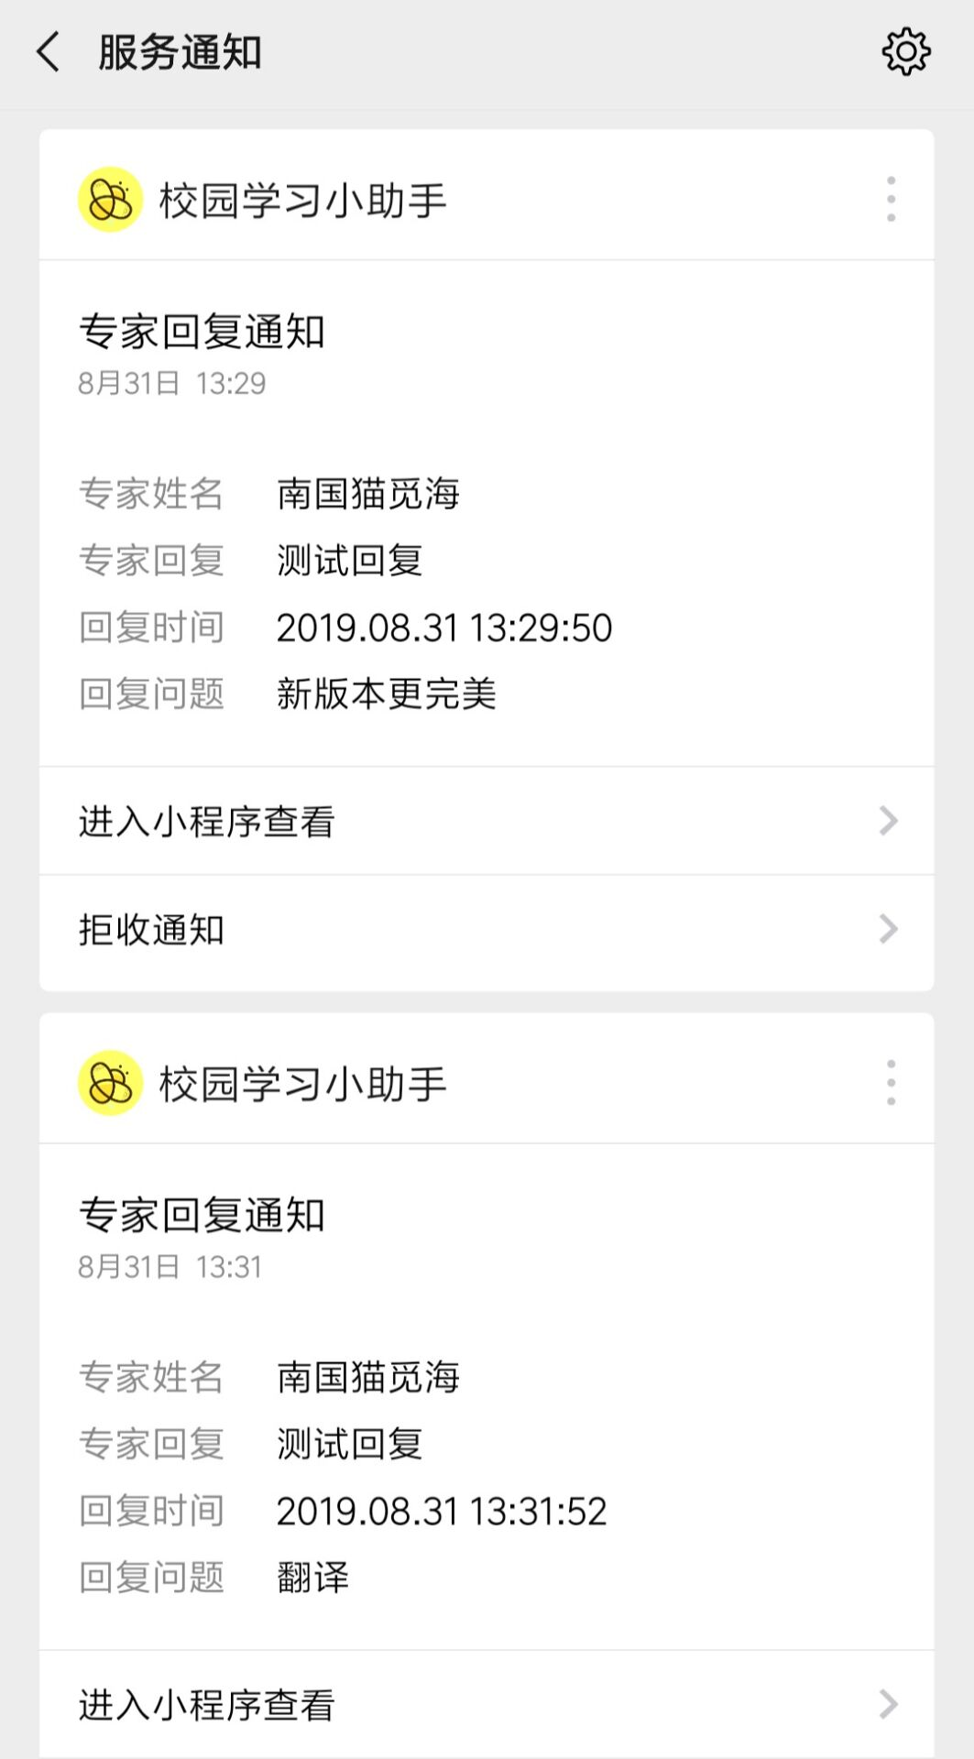
问题详情
互动问答——问题详情页面，此页面包含详细的问题描述、问题的图解，其他用户的回答。
在问题详情页面，用户可以对问题进行解答，点赞问题，想微信好友分享分享问题与其他用户进行交流。
作者发布的问题被其他用户解答时会接收到通过专家回复通知。此外，教师认证的教师的权威解答将会有特殊标识。
用户解答页面

Slide 14
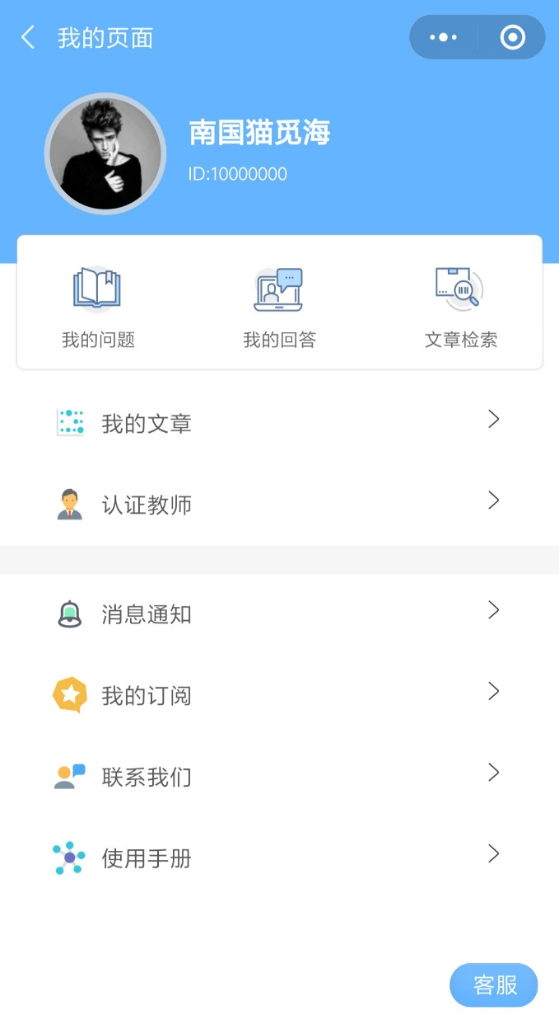
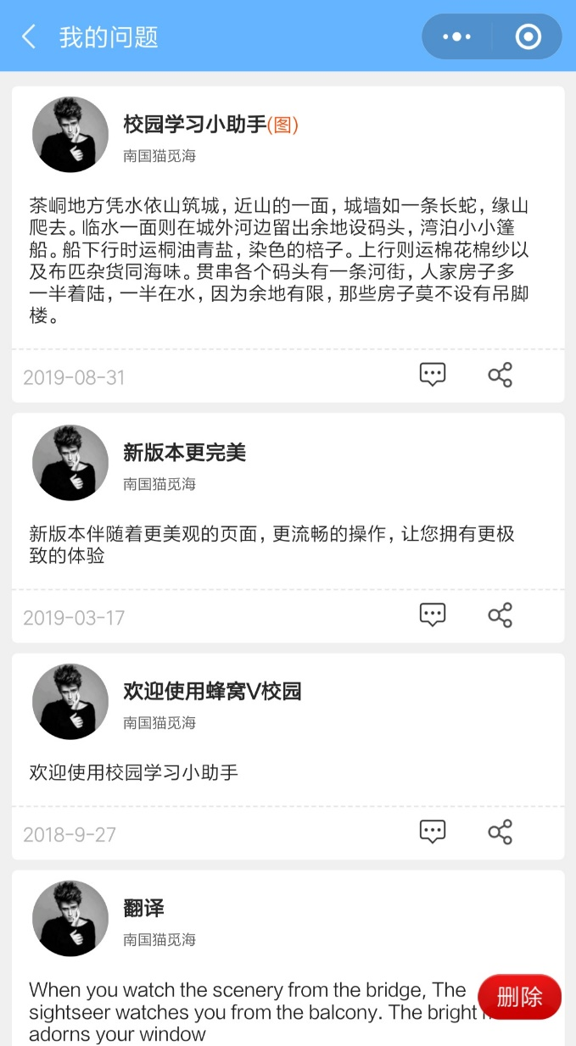
用户管理
用户在管理模块中可以管理已发布的问题、评论和已发布的文章——即对这些元素进行删除、分享、查看等操作
用户可以在我的订阅功能页面中查看订阅的用户发布的问题及其动态。
同时具有认证教师、查看使用手册、文章检索、联系客服等功能。
用户管理页面

Slide 15


文章发表
模块为提供用户撰写文章与分享功能
促进学习为本，丰富生活为翼，秉承着丰富大学生生活方式的理念，为大学生打造综合性学习平台。通过文章发表模块，用户可以撰写文章，分享文章，欣赏其他用户的文章。
小程序笔记

Slide 16
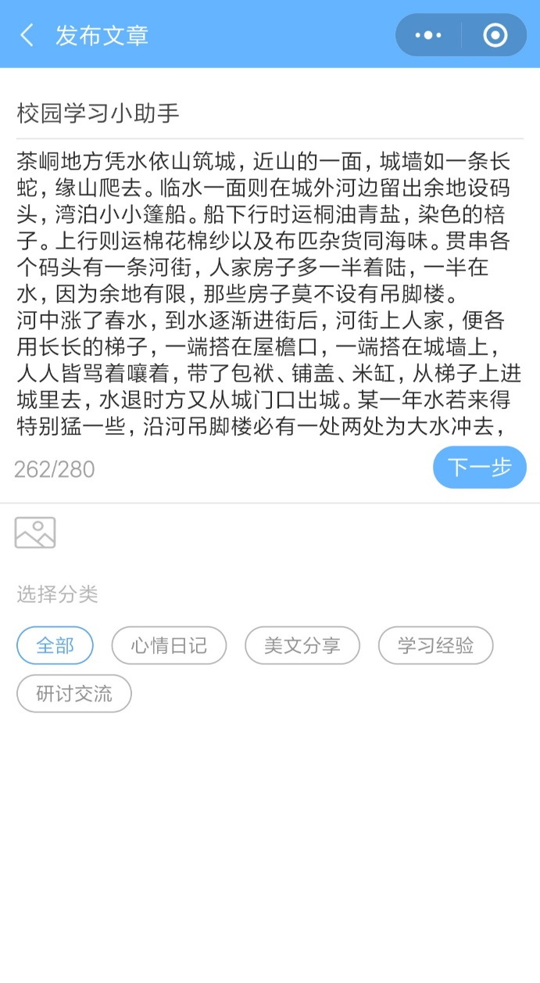
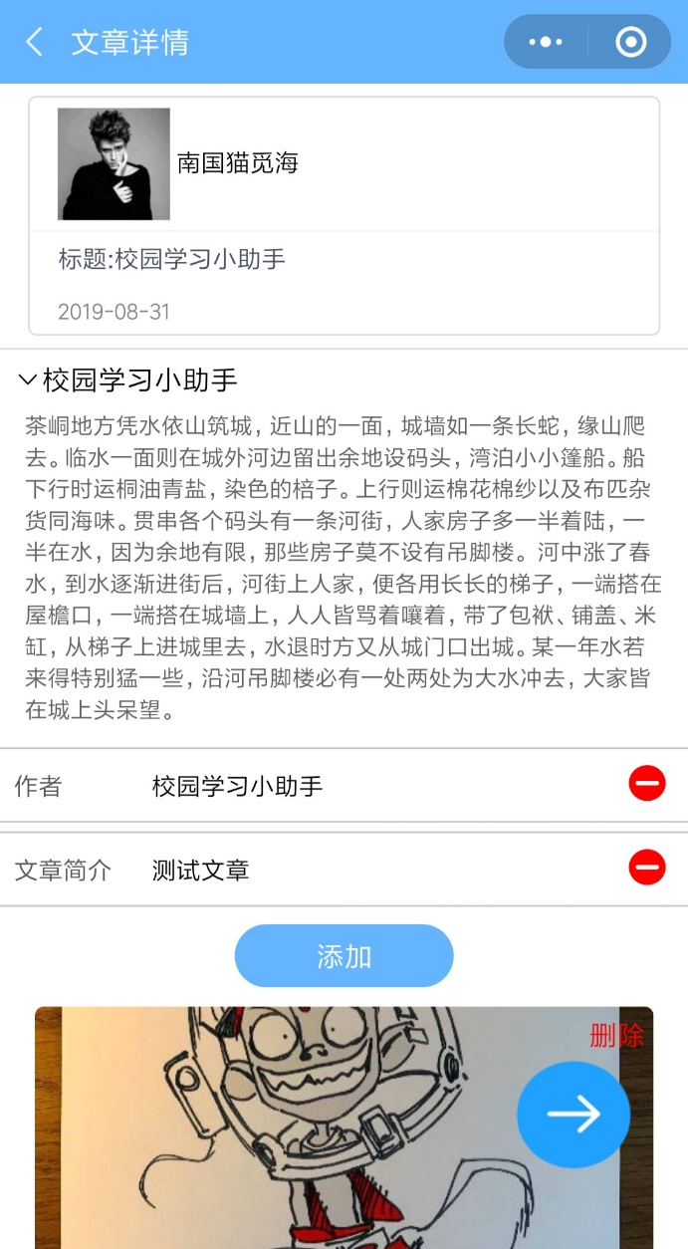
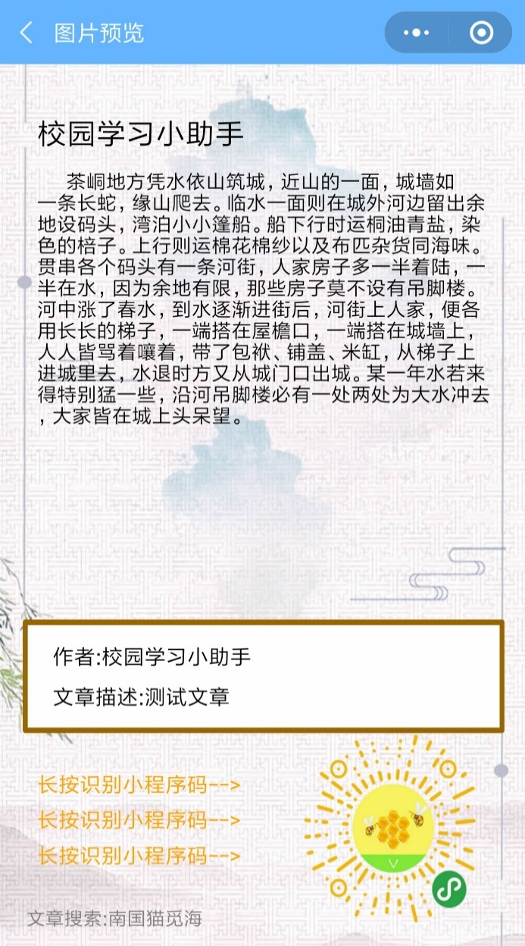
文章发表
步骤一
步骤二
步骤三

Slide 17
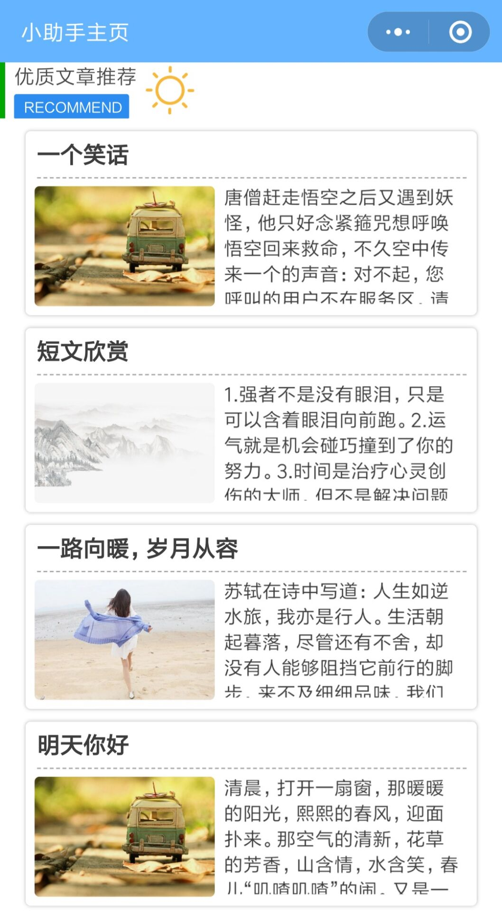
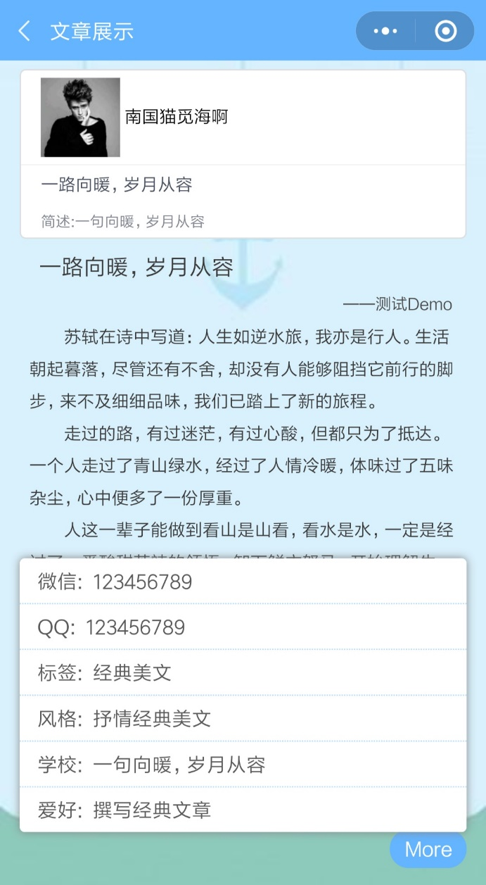
主页推送
《校园学习小助手》主页会定期推荐一些用户撰写的优质文章
文章详情页面包含文章内容，同时也包含若干文章附属信息——标签、风格、爱好等等，使得用户对作者以及文章内容以有更加深入的了解。
主页页面
详情页面

Slide 18
用户体验

Slide 19
小程序用户使用情况
80%
10%
5%
小程序用户日均使用频次占比
5-6次
8-10次
11-12次
50
2019年6月
40
2019年7月
30
20
10
0
6：00
8:00
10:00
12:00
2:00
4:00
2019年6月与7月小程序每日平均同时在线人数对比

Slide 20
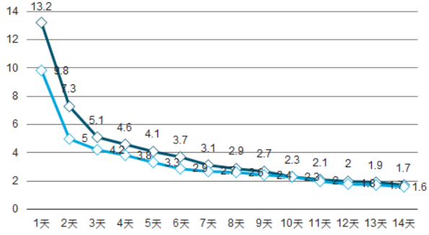
2019年6月与7月用户留存率情况占比
2019年6月
2019年7月

Slide 21
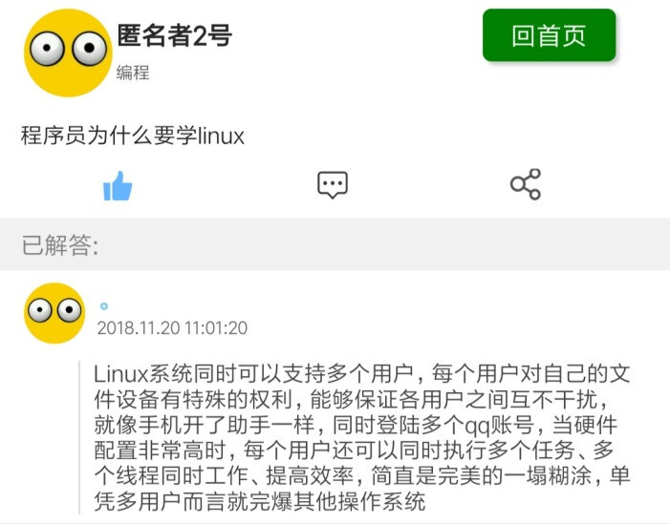
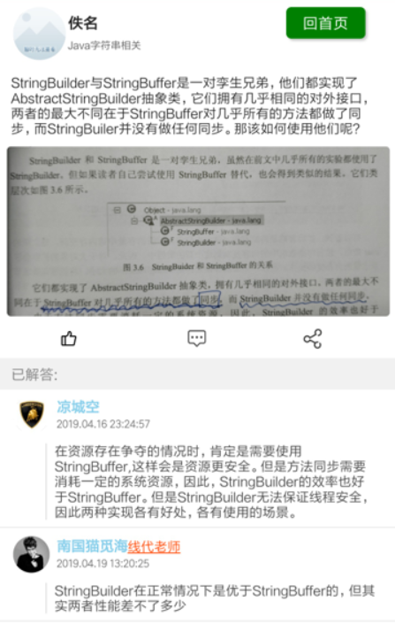
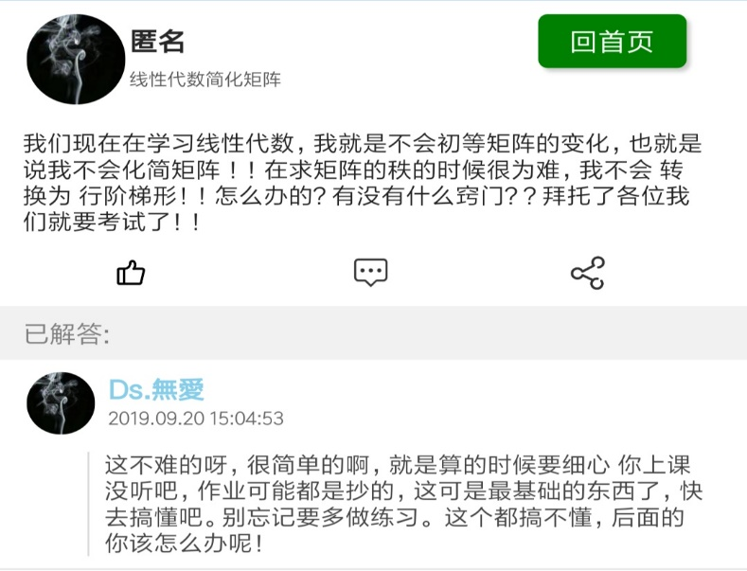
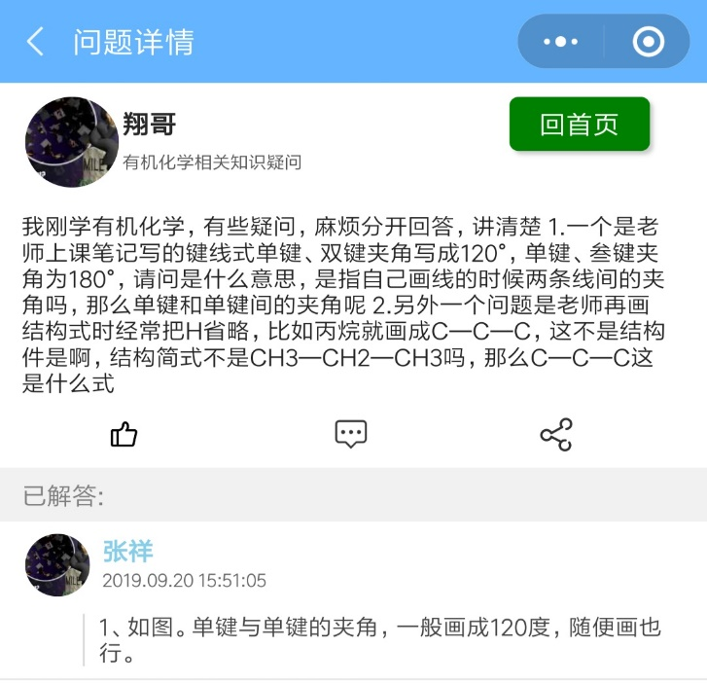
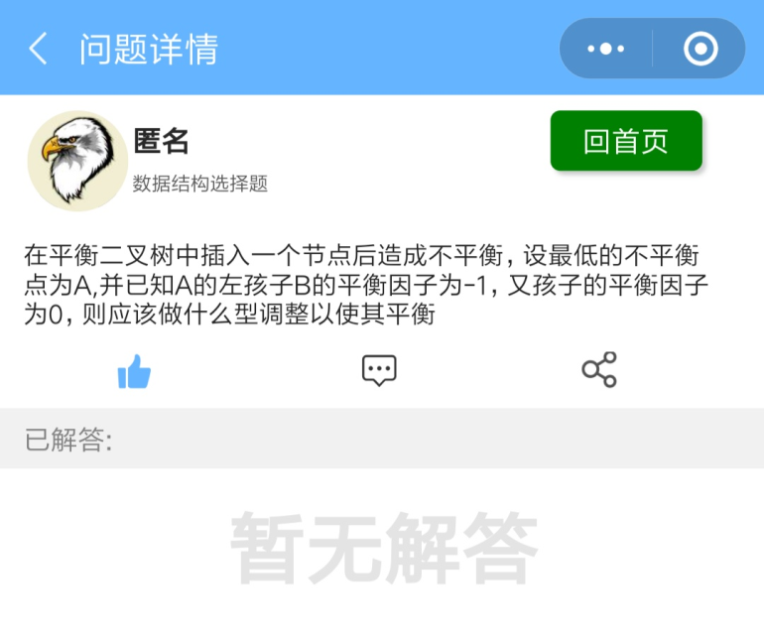
互动展示

Slide 22
创意与创新

Slide 23
创意与创新
1
2
3
互动问答平台是一类集合自动切分词，智能检索，自动分类等技术的平台，是一般论坛形式的改变
自动分类技术专为学生打造，根据学科进行分类，提高学习效率。避免如知乎等APP的传统互动模式
在学习平台中嵌入文章鉴赏
系列功能，实现了小平台集成多种功能、并在学习之余丰富生活的目的。

Slide 24


面向师生,服务大众,致力于提高当代大学生学习，互动交流的效率并通过文章发布与分享来丰富大学生的生活
感谢观看
基于互动问答模式的互动学习平台——校园学习小助手

